Slide 1
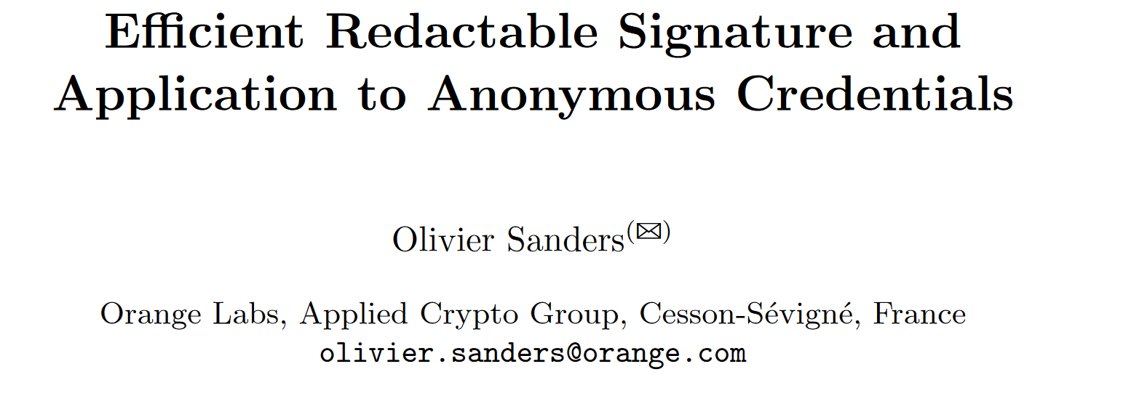
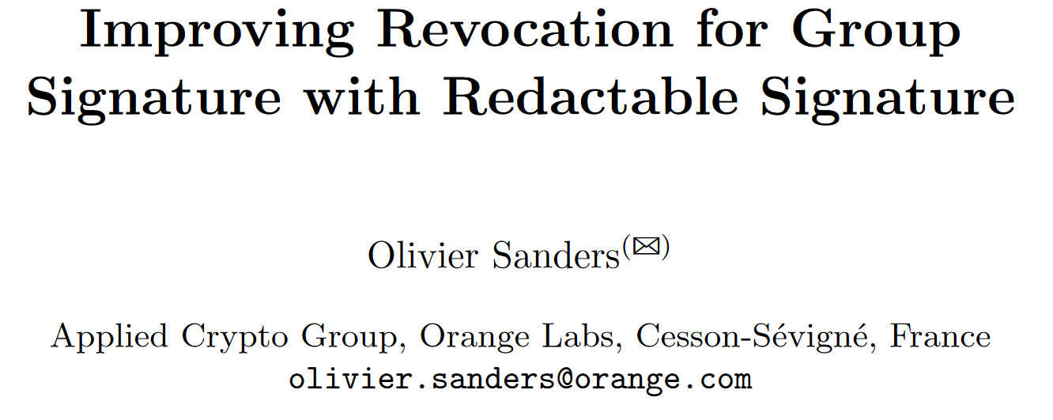

Slide 2
Content
Abstract
Introduction
Unlinkability Redactable Signatures
Anonymous Credentials System
Revocation for Group Signature with Redactable Signature

Slide 3
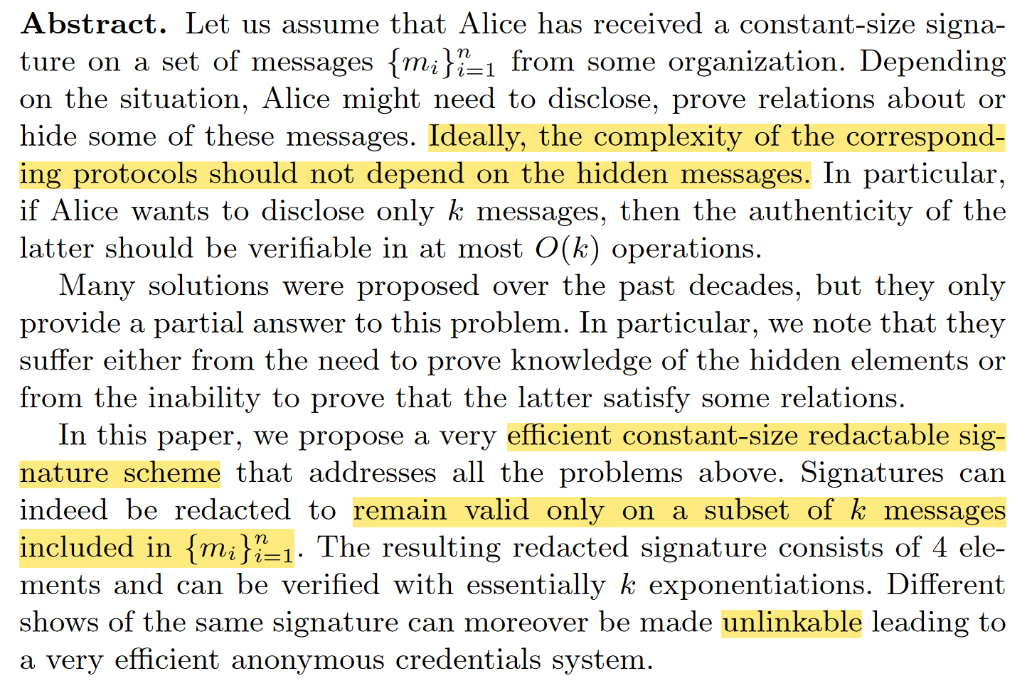
Abstract
Notes:
Alice 从某个组织收到了一组消息 {mi}in=1 的恒定大小签名。Alice 可能想要隐藏其中一些消息。理想情况下，相应协议的复杂性不应取决于隐藏消息。如果 Alice 只想公开 k 条消息，那么后者的真实性应该在最多 O(k) 次操作中得到验证。在过去的几十年里，人们提出了许多解决方案，但它们只为这个问题提供了部分答案。特别是，我们注意到，它们要么需要证明隐藏元素的知识，要么无法证明后者满足某些关系。在本文中，我们提出了一种非常有效的恒定大小可编辑签名方案，可以解决上述所有问题。可以对签名进行编辑，使其仅对 {mi}in=1 中包含的 k 条消息的子集保持有效。生成的编辑签名由 4 个元素组成，基本上可以通过 k 次幂进行验证。此外，同一签名的不同显示可以变得不可链接，从而形成非常有效的匿名凭证系统。

Slide 4
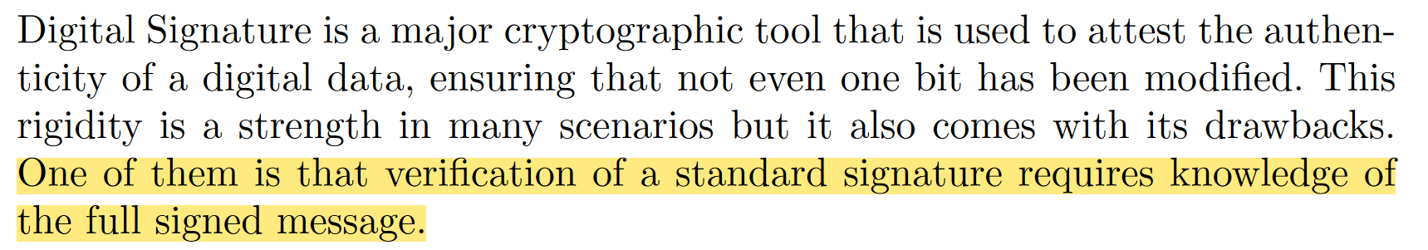
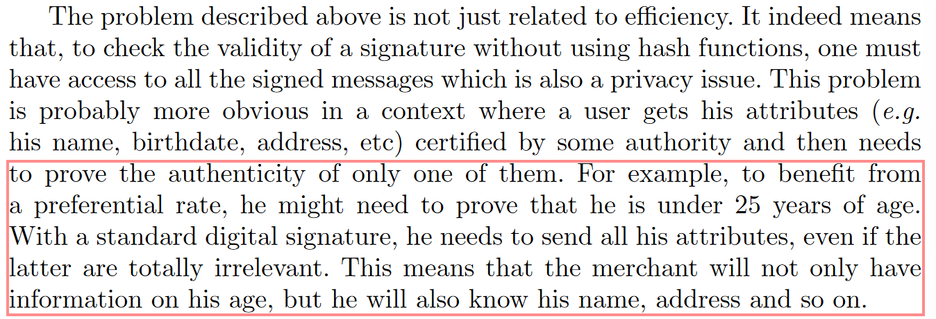
Introduction

Slide 5
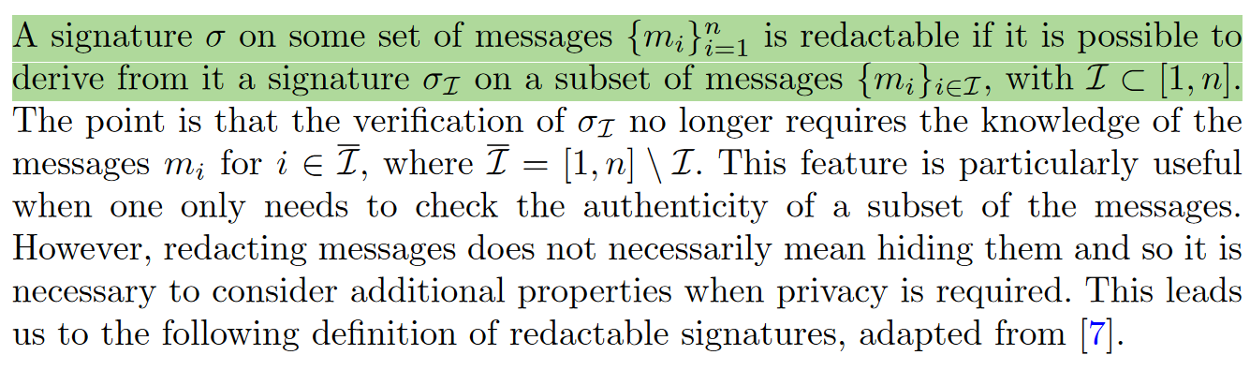
零知识证明：证明隐藏属性的知识，但效率低，需要验证整套签名消息，不支持部分验证
加密累加器：支持子集验证，但是需要公开子集，不能在隐藏元素的同时证明
可编辑签名Redactable Signature：
Notes:
可编辑签名：如果可以从某组消息 {mi}in=1 上推导出消息子集 {mi}i∈I 上的签名 σI（其中 I⊂[1,n]），则该签名 σ 是可编辑的。

Slide 6
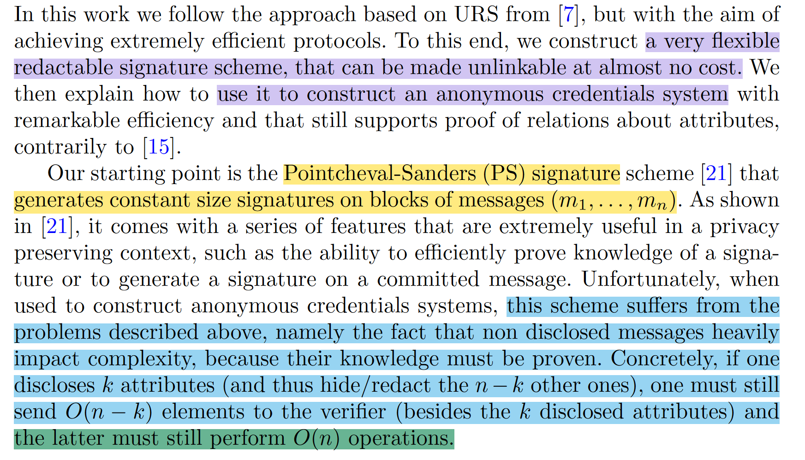
Contribution
Notes:
这篇论文构建了一个非常灵活的可编辑签名方案，且实现了不可链接性，并使用它来构建一个具有显着效率的匿名凭证系统
论文是基于 Pointcheval-Sanders (PS) 签名方案进行构造的，它能在消息块 (m1,...,mn) 上生成恒定大小的签名。但是，当用于构建匿名凭证系统时，该方案遇到上述问题，即非公开消息严重影响复杂性，因为必须进行知识证明。具体来说，如果一个人公开了 k 个属性（从而隐藏 n-k 个其他属性），则仍然必须向验证者发送 O(n-k) 个元素（除了 k 个公开的属性之外），并且验证者仍然必须执行 O( n) 操作。

Slide 7
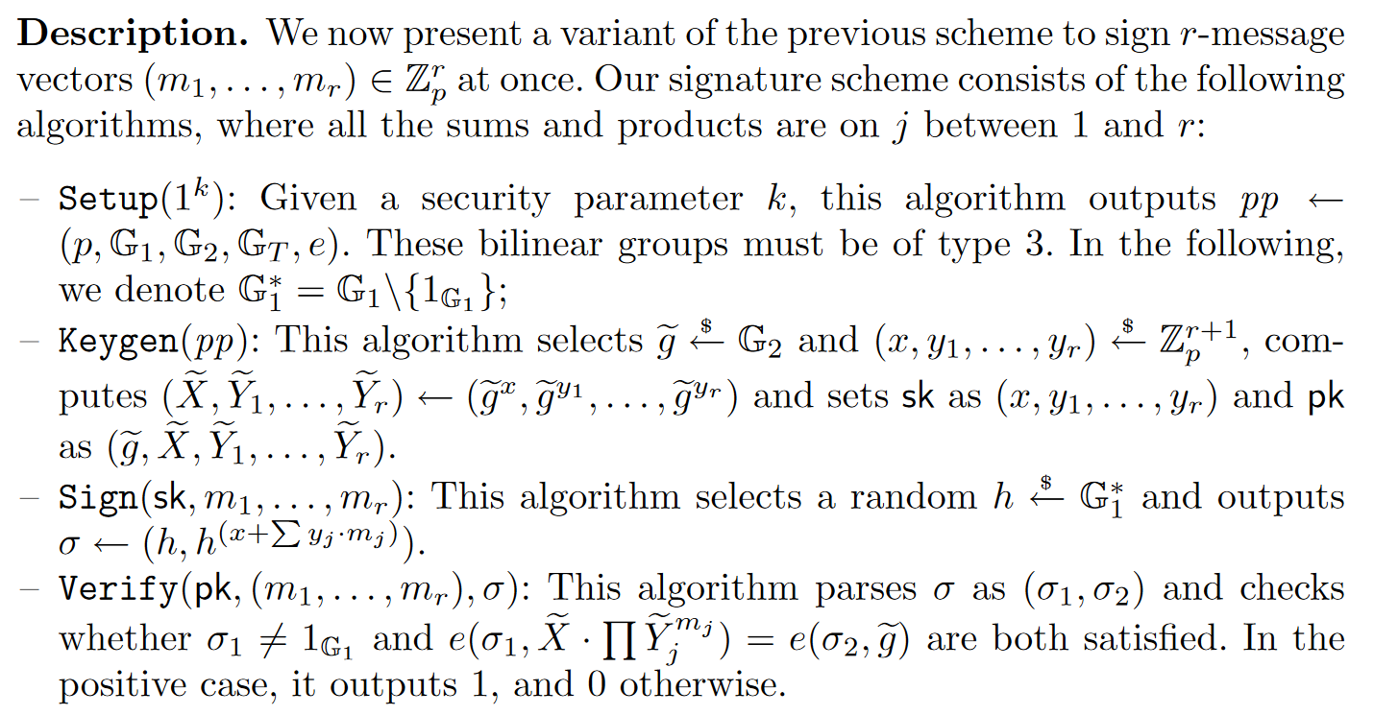
Pointcheval-Sanders (PS) signature

Slide 8
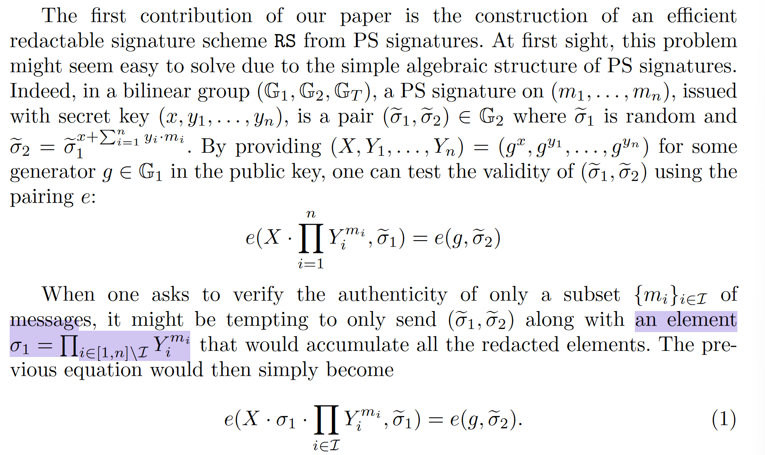
Redactable Signatures
Notes:
接下来根据PS签名构造可编辑签名，PS签名的形式有一点变化
选取公开集合I

Slide 9
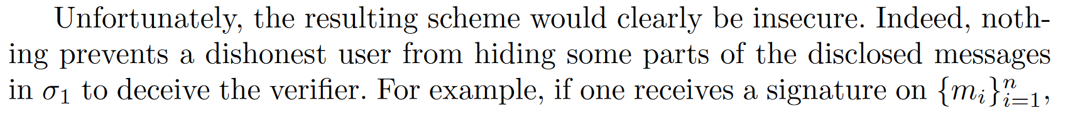
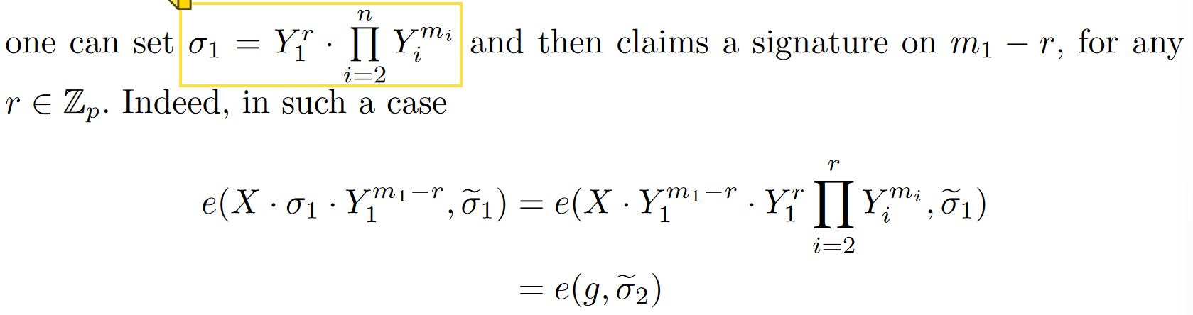
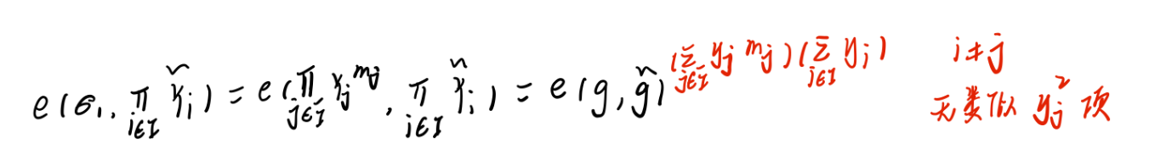
安全缺陷
不诚实的用户在可以在$σ_{1}$ 中隐藏公开消息的某些部分来欺骗验证者
如果进行伪造，$σ_{1}中$一定包含公共属性，会出现$y_{j}^{2}项$
Notes:
假设年龄未满18岁，但是进行伪造，年龄大于18，年龄是公开信息

Slide 10
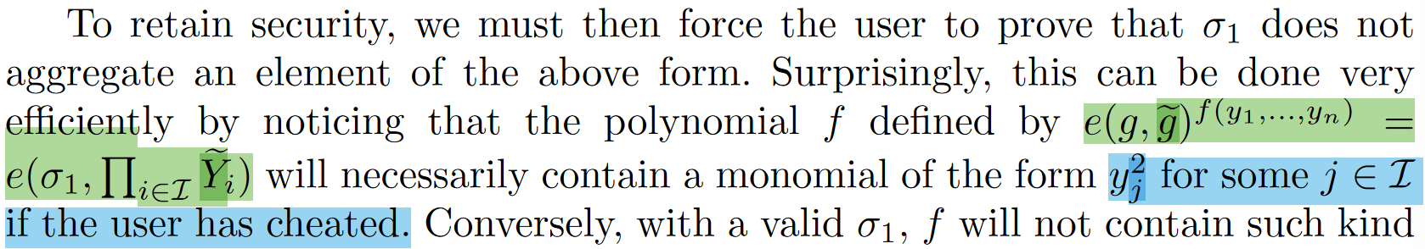
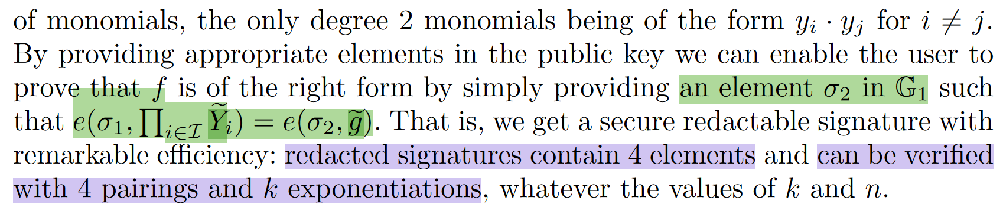
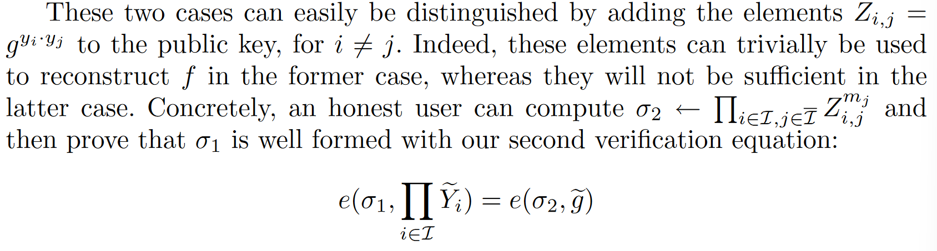

Slide 11
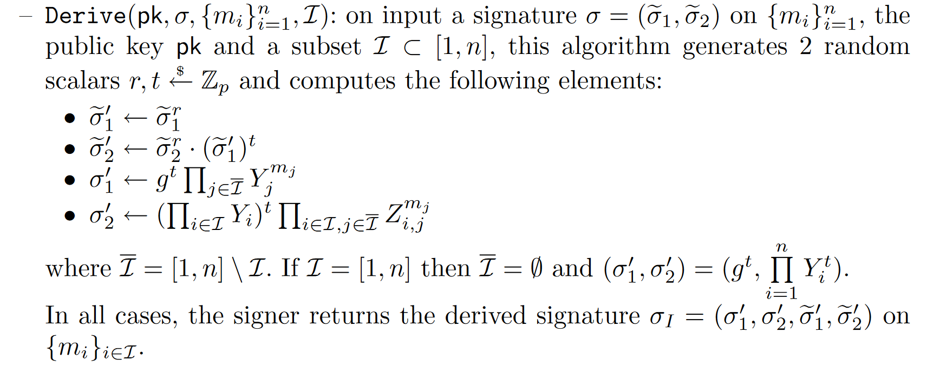
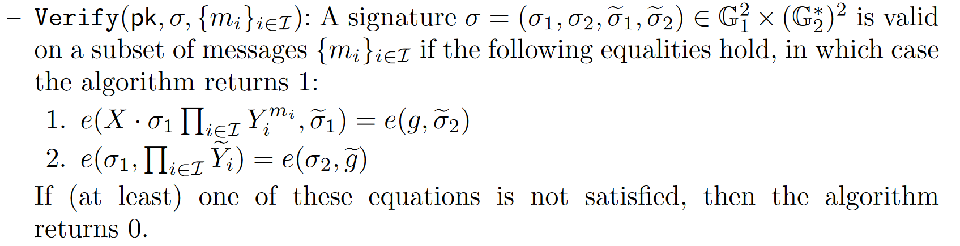
Unlinkability Redactable Signatures
Notes:
第一个条件是验证部分签名i ∈ I 的

Slide 12
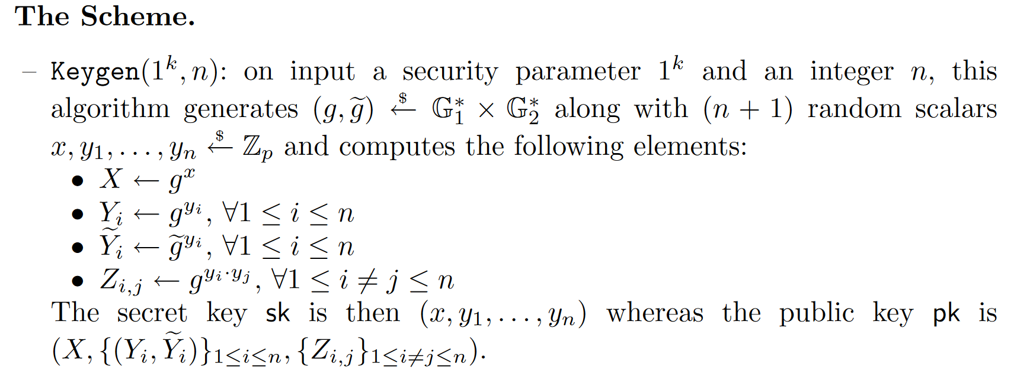
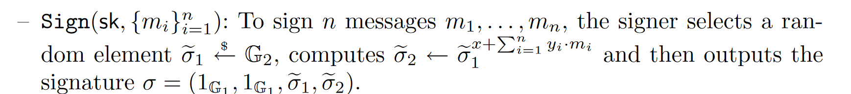

Slide 13
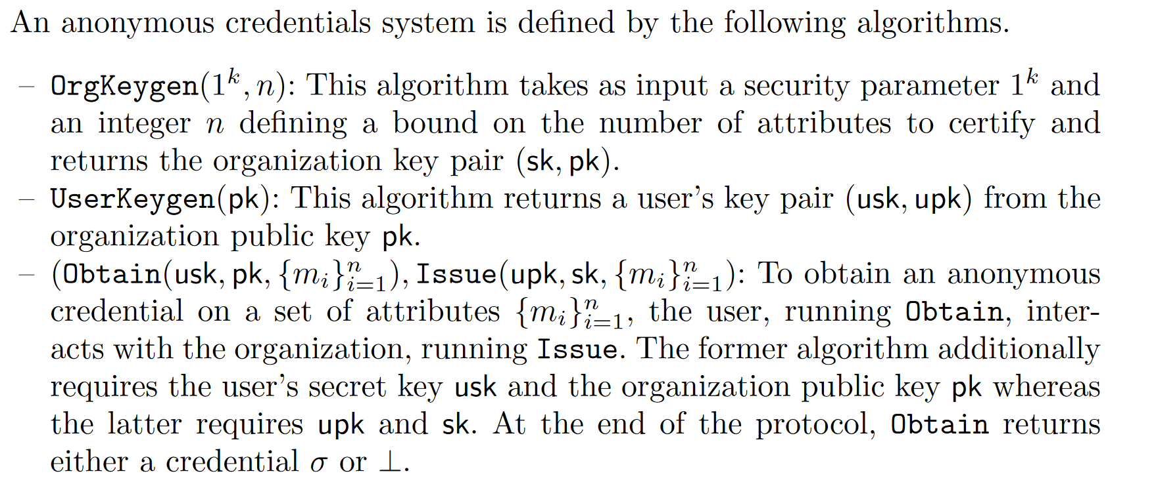
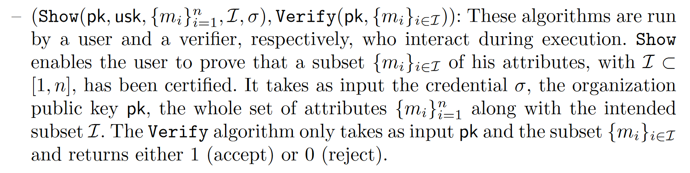
Anonymous Credentials

Slide 14
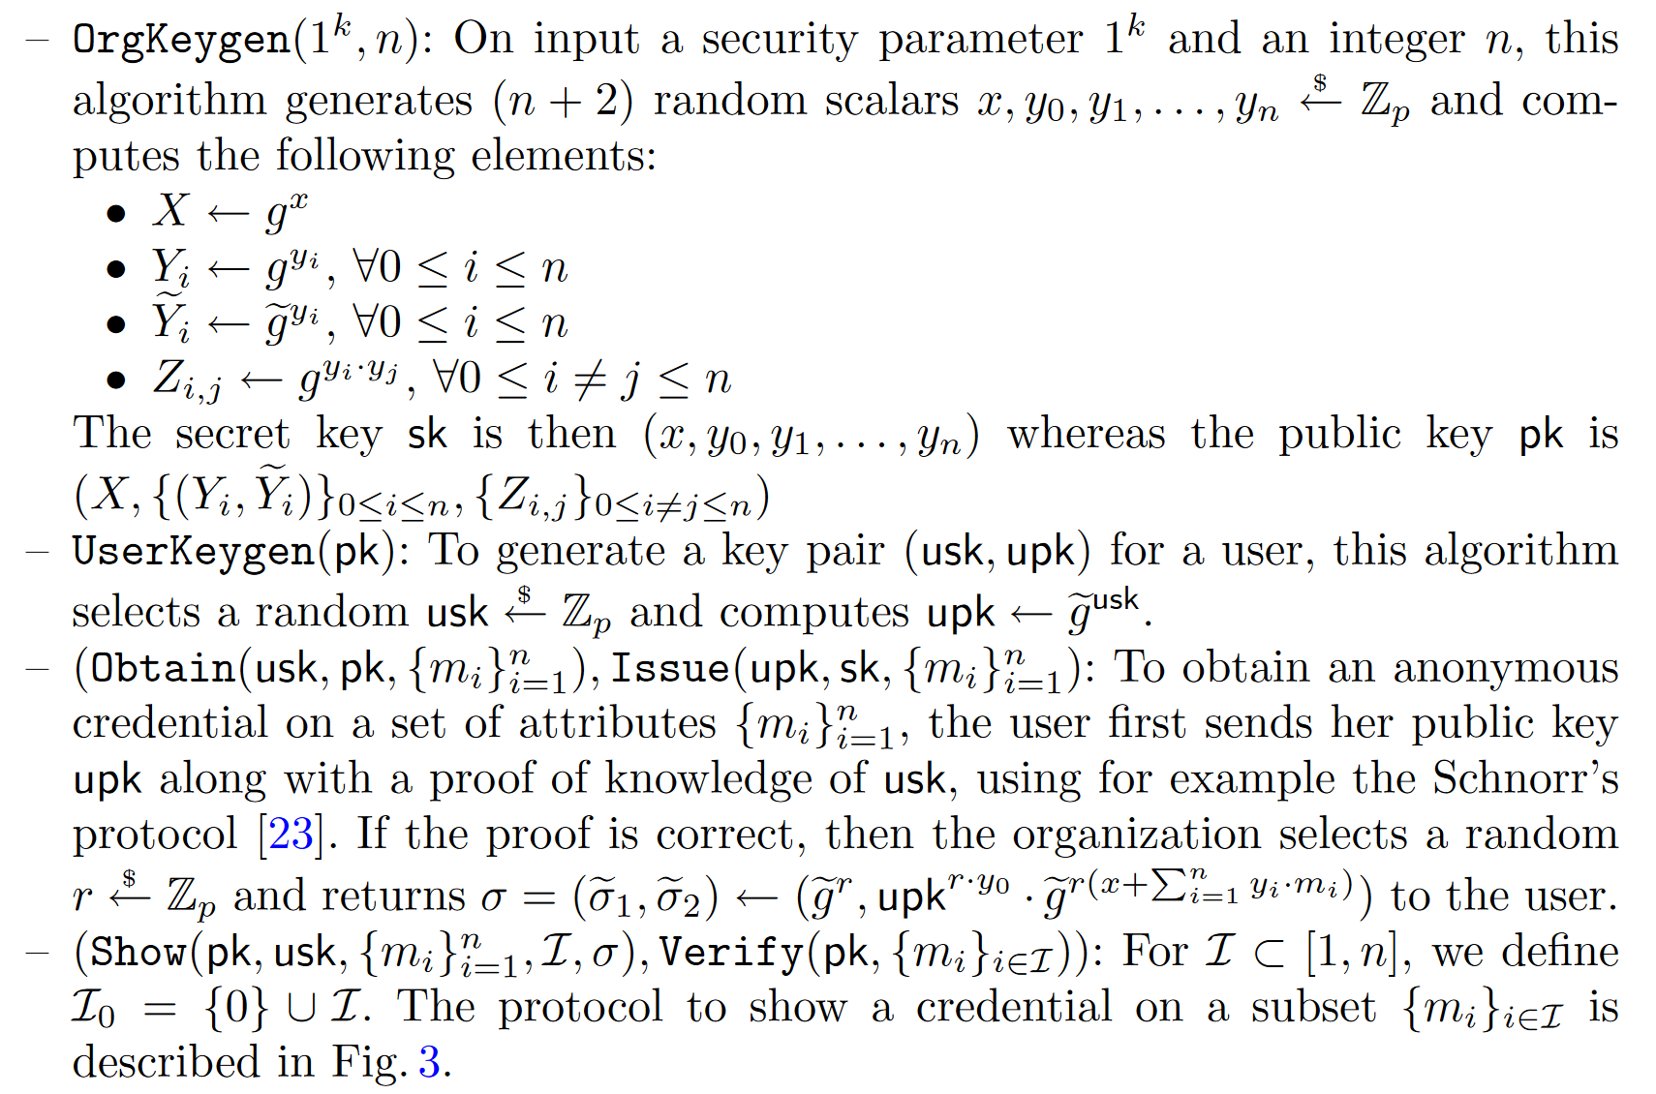
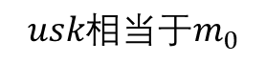
Our Anonymous Credentials System
$$usk相当于m_{0}$$

Slide 15
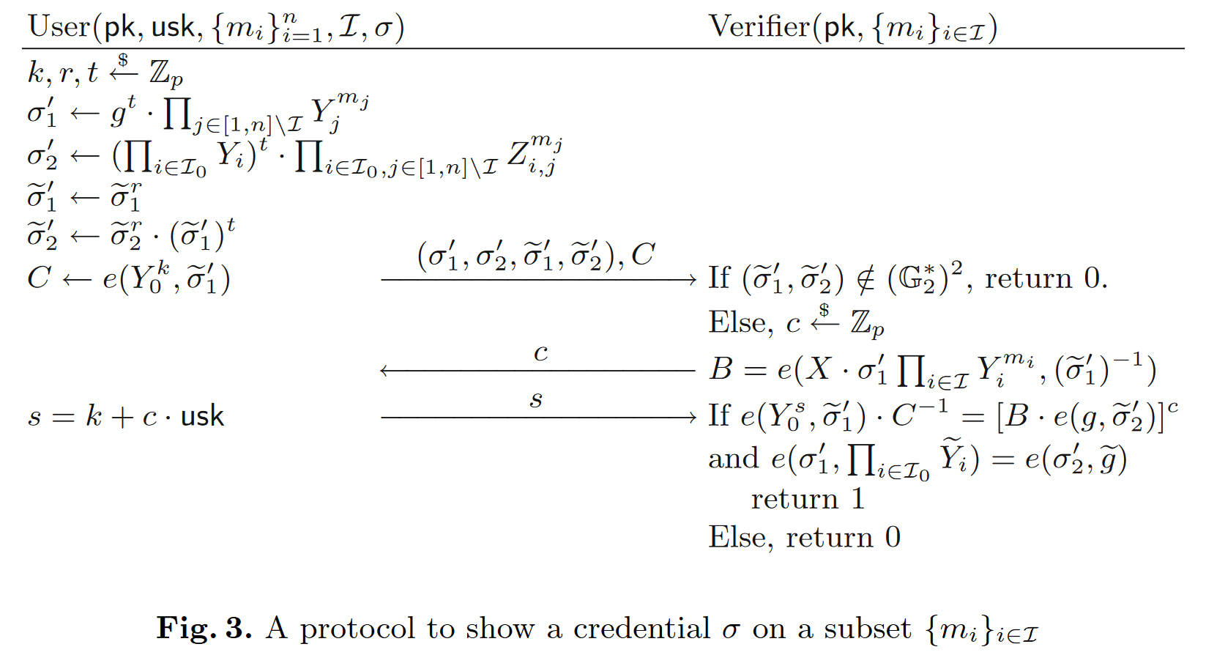
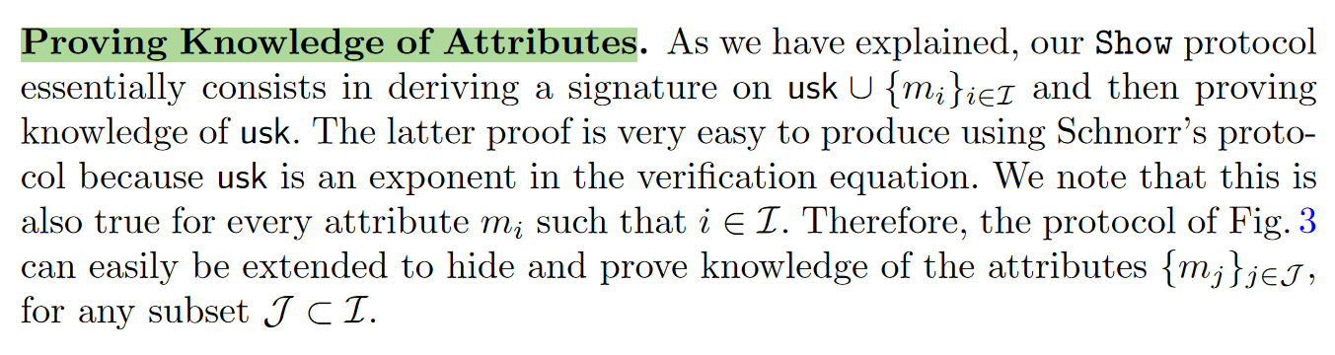

Slide 16
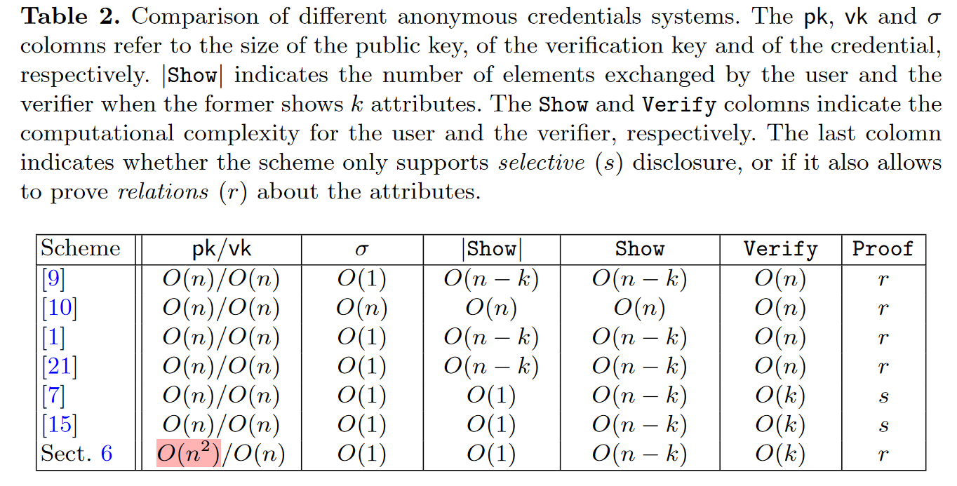

Slide 17
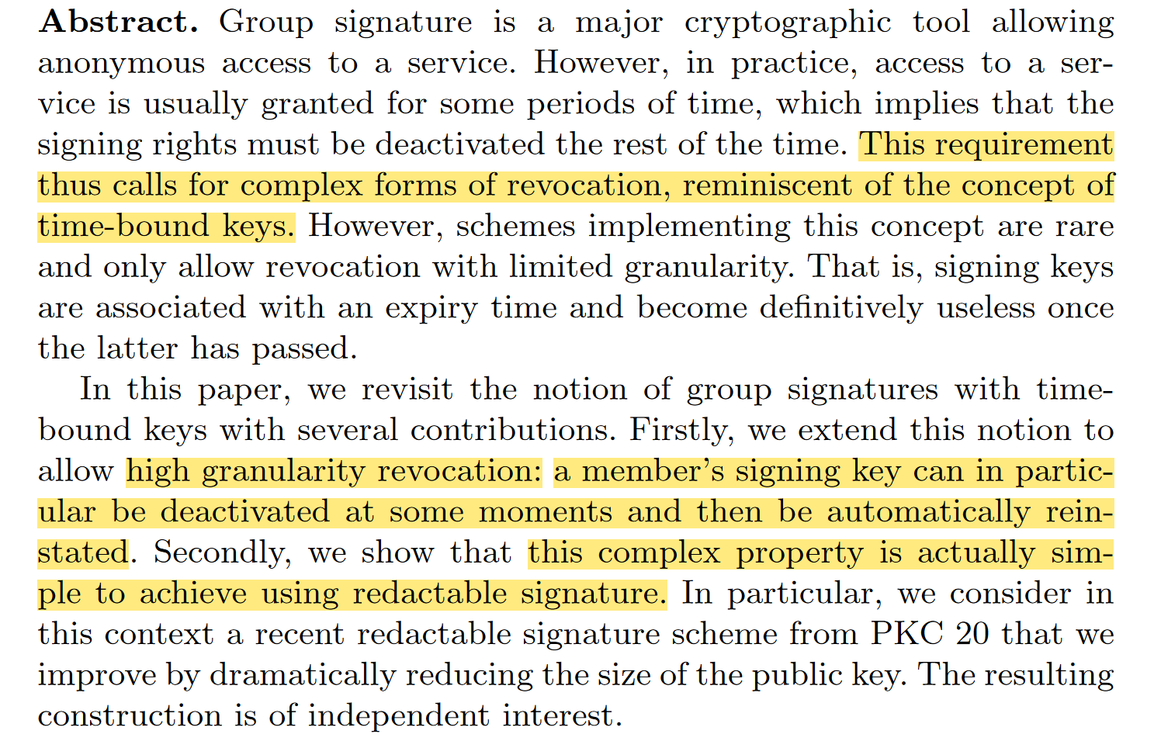
Improving Revocation for Group Signature with Redactable Signature
Notes:
群签名是一种主要的加密工具，允许匿名访问服务。在现实中，对服务的访问通常被授予一段时间，这意味着必须在其余时间停用签名权。因此，这一要求需要复杂的撤销形式，让人想起有时限密钥的概念。然而，实现这一概念的方案很少见，并且只允许有限粒度的撤销。也就是说，签名密钥与到期时间相关联，一旦到期，签名密钥就变得毫无用处。在本文中，我们重新审视了具有时限密钥的群签名的概念，并做出了一些贡献。首先，我们扩展这个概念以允许高粒度撤销：成员的签名密钥特别可以在某些时刻被停用，然后自动恢复。其次，我们表明使用可编辑签名实际上可以轻松实现这个复杂的属性。特别是，在这种情况下，我们考虑 PKC 20 最近的可编辑签名方案，我们通过大幅减小公钥的大小来改进该方案。由此产生的建筑具有独立的利益。

Slide 18
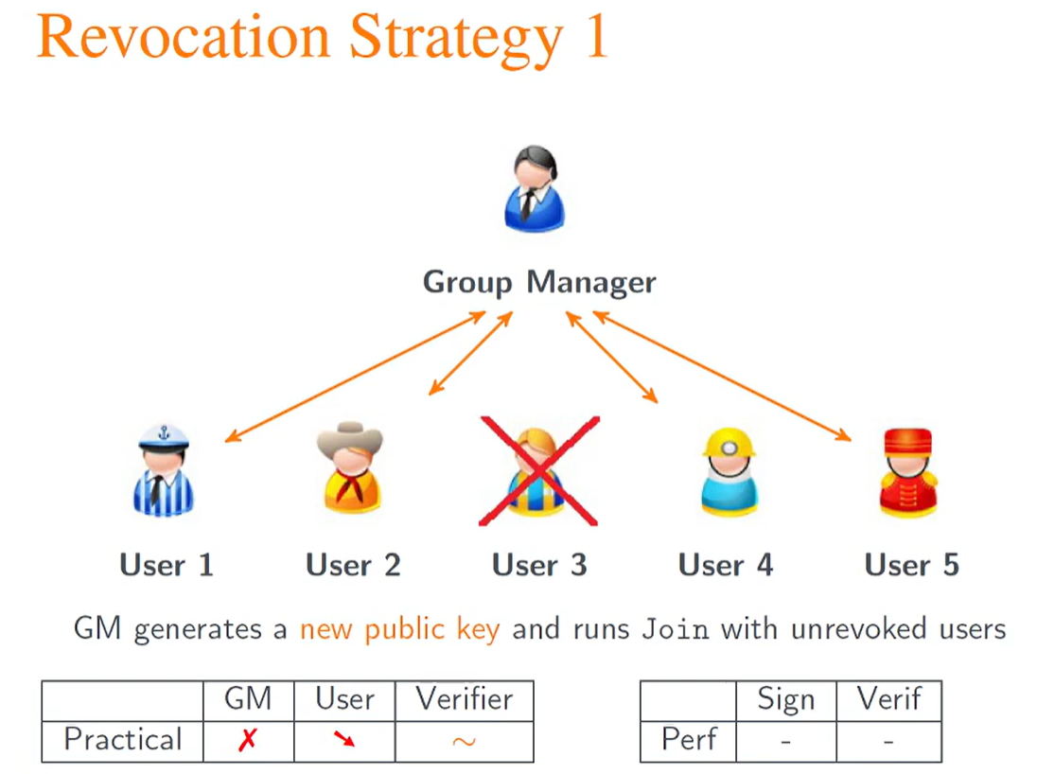
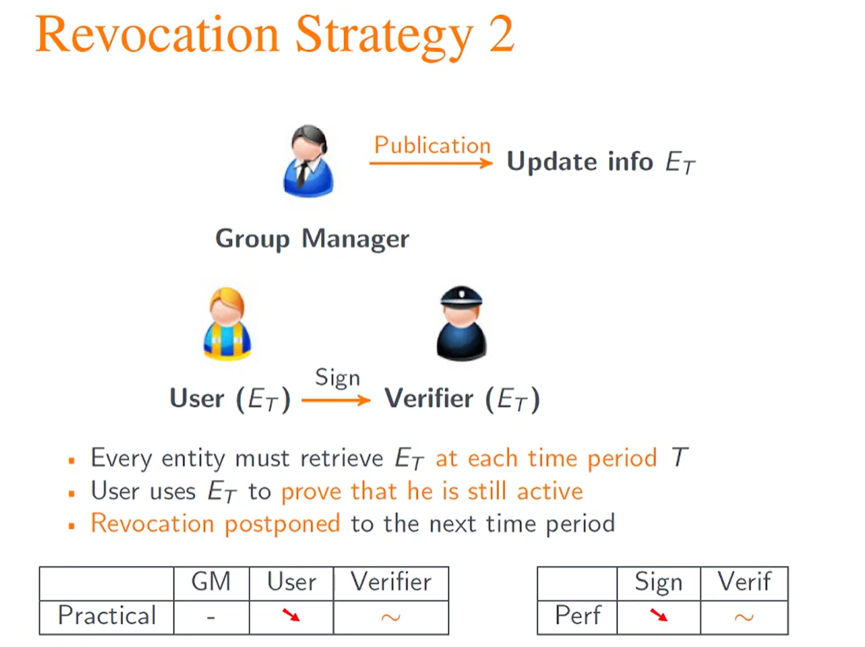
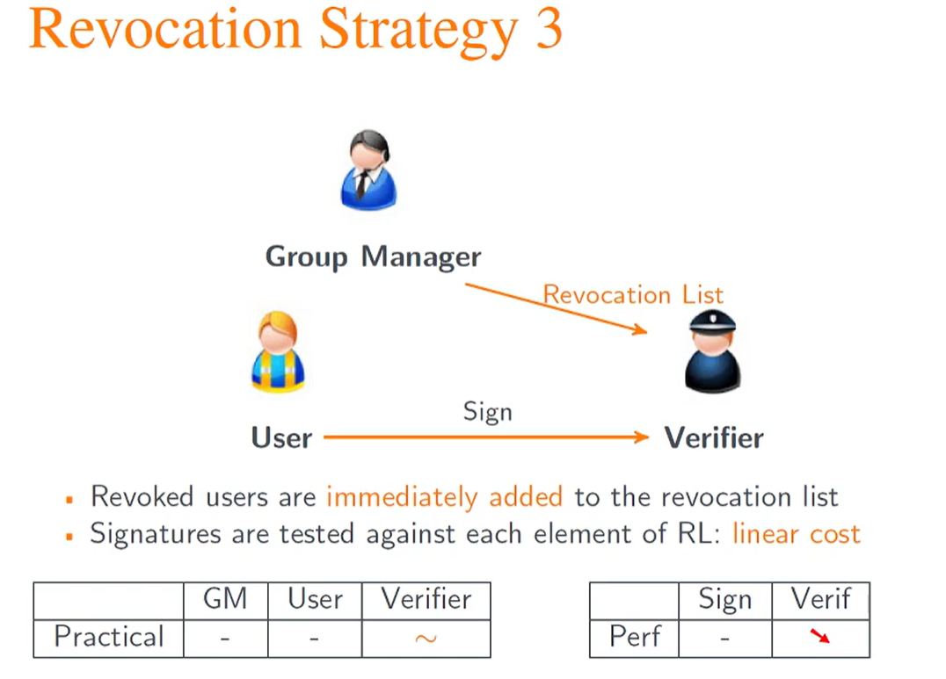
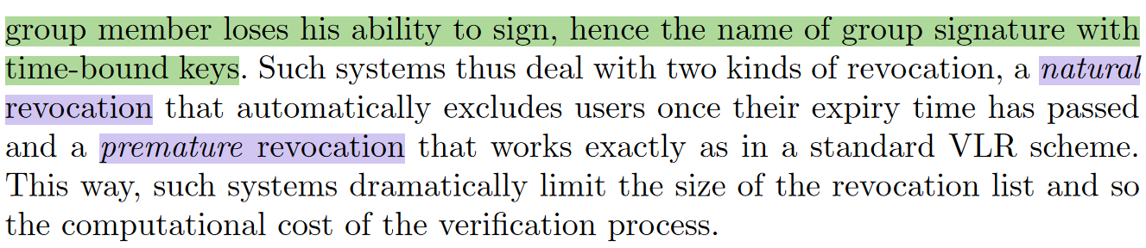
Notes:
第一种撤销方式是群管理员定期更改群公钥，从而重置群。这与任何方案兼容，但在实践中非常不切实际，因为有必要在每个时间段开始时为每个用户颁发新的组签名密钥。
第二种撤销是组管理者在每个时间段提供关于当前未撤销成员组的更新信息的撤销。然后，组成员在生成签名期间使用此信息来证明他们仍然是该组的一部分。也就是说，群成员一旦被撤销，就不能再发布有效的群签名。这种方法会增加计算成本和群签名的大小，同时迫使用户定期更新其群签名密钥。
最后一种撤销基于 Boneh 和 Shacham 形式化的撤销列表概念，名为验证者本地撤销 (VLR) [6]。这里，通过在撤销列表中添加特定信息来撤销成员，从而允许验证者至少在特定时间内追踪该成员发出的所有签名。这种撤销技术很有趣，因为它不需要更新组成员的签名密钥，并且对组签名本身的复杂性没有影响。不幸的是，它使验证过程与撤销用户的数量成线性关系，因此只能在撤销列表相对较短的情况下使用。特别是，我们不能直接在公共交通环境中使用它来在订阅结束时停用用户的签名密钥，因为这会很快导致包含数百万个元素的撤销列表。它只能用于特殊情况，例如某些用户的智能手机被盗或丢失。
为了解决这个问题，提出通过将签名密钥与到期时间相关联来改进 VLR 组签名，超过该时间组成员将失去签名能力，因此称为具有时间限制密钥的组签名。因此，这样的系统处理两种类型的撤销，一种是一旦超过到期时间就自动排除用户的自然撤销，另一种是与标准 VLR 方案完全相同的提前撤销。这样，此类系统极大地限制了撤销列表的大小，从而限制了验证过程的计算成本

Slide 19
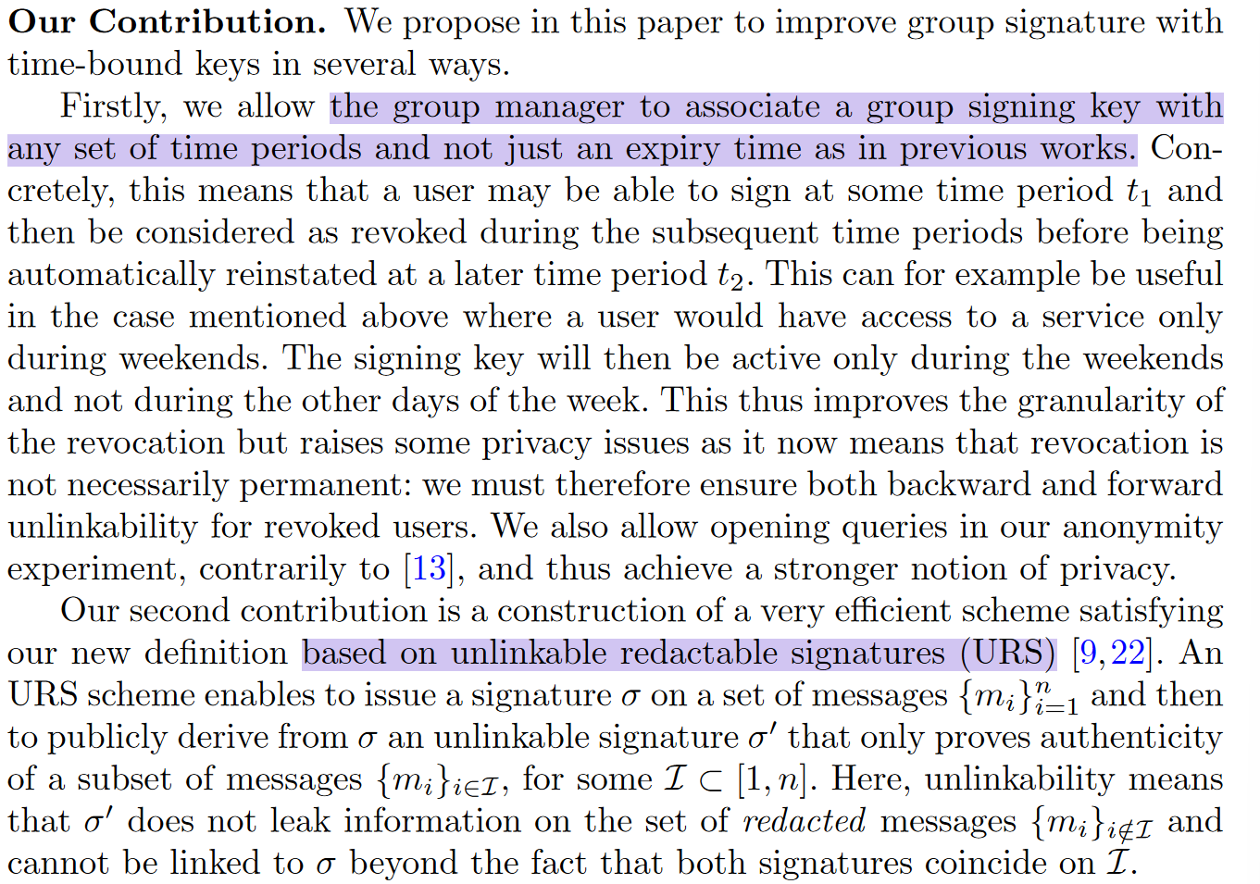
Contribution
Notes:
允许群组管理员将群组签名密钥与任何一组时间段相关联，而不仅仅是像以前的工作那样与到期时间相关联。具体而言，这意味着用户可能能够在某个时间段t1签名，然后在随后的时间段期间被视为被撤销，然后在稍后的时间段t2自动恢复。例如，这在上述用户只能在周末访问服务的情况下是有用的。签名密钥将仅在周末有效，而在一周的其他日子无效。
第二个贡献是基于不可链接的可编辑签名（URS）构建了一个非常有效的方案，

Slide 20
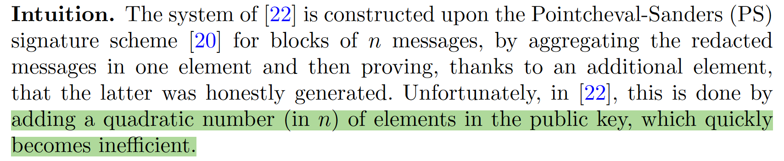
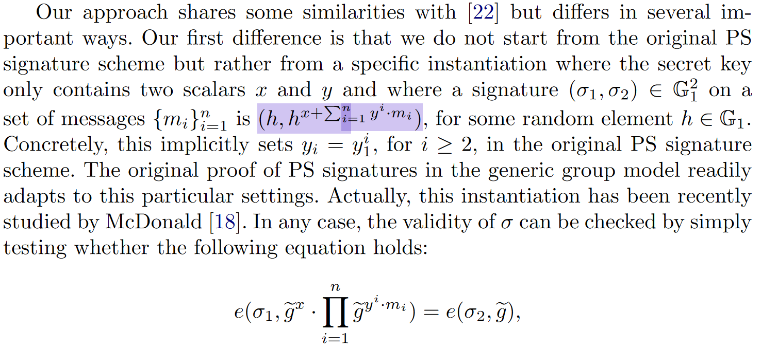
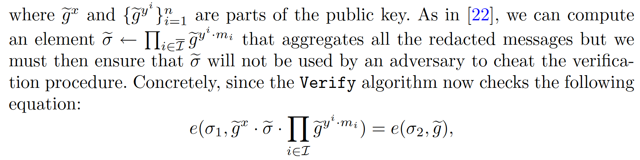
Unlinkability
Redactable
Signatures
Notes:
一种特殊形式

Slide 21
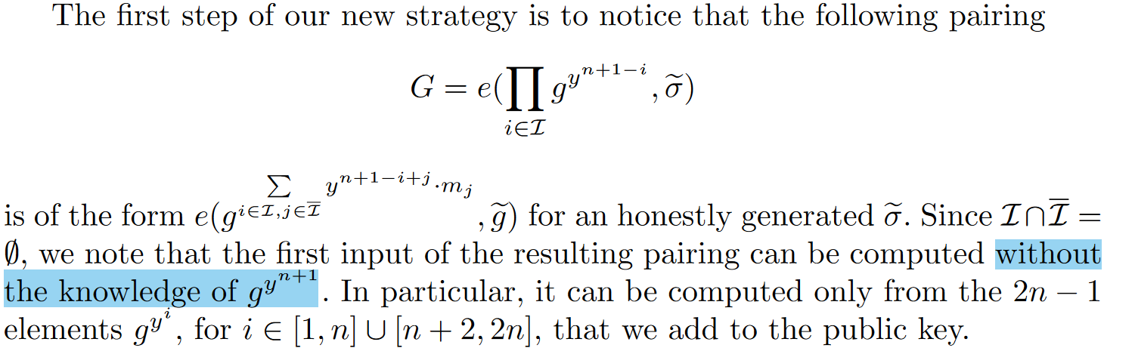
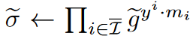
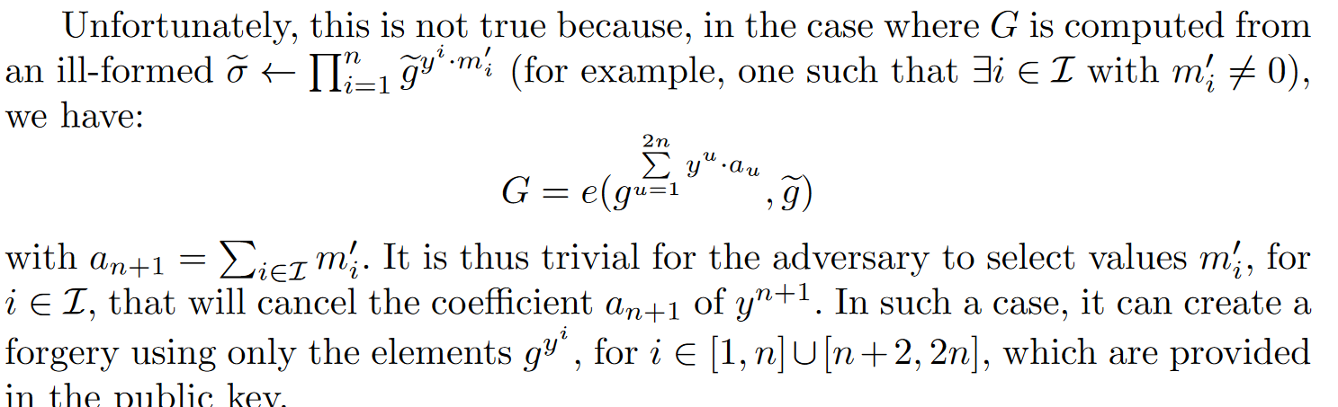

Slide 22
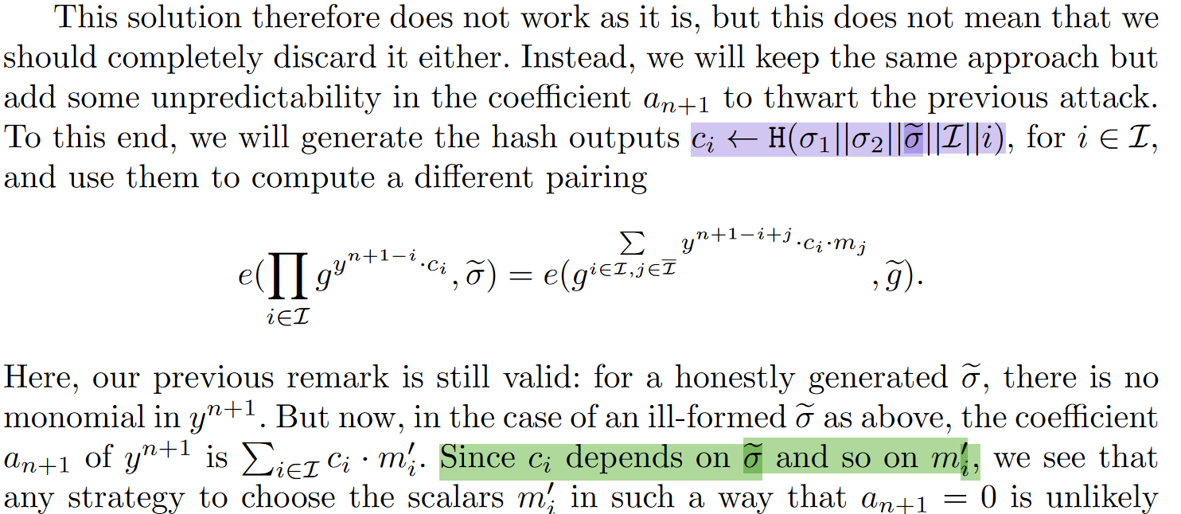
Notes:
在系数a n+1​ 中添加一些不可预测性

Slide 23
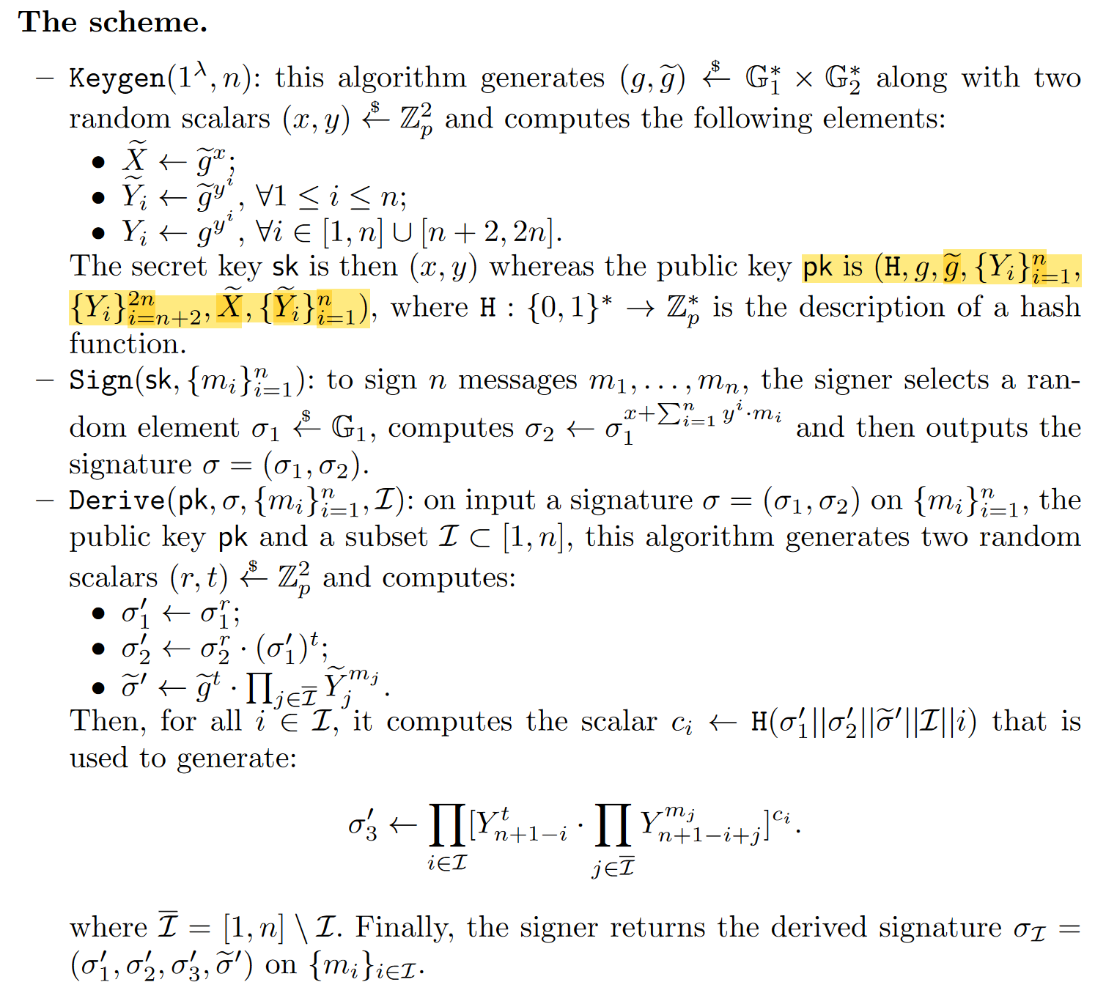
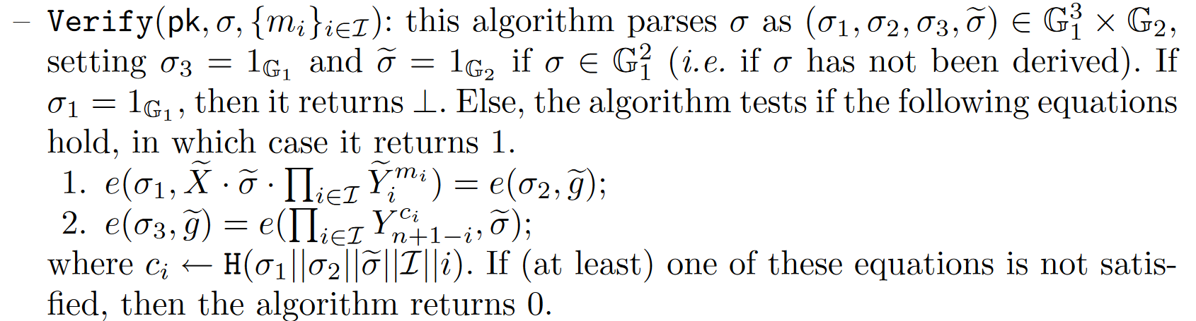

Slide 24
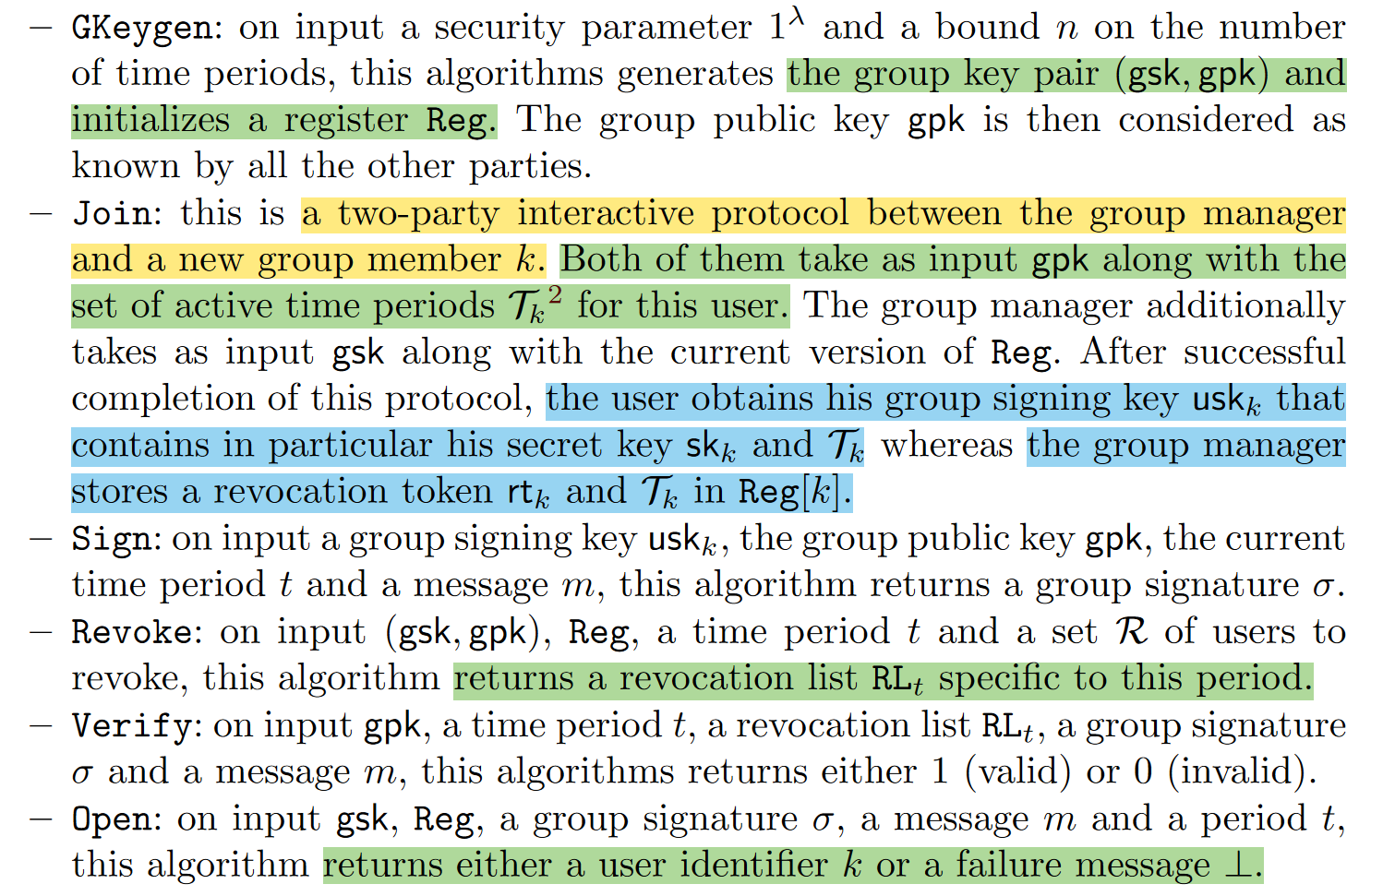
Group Signature with Time-bound Keys

Slide 25
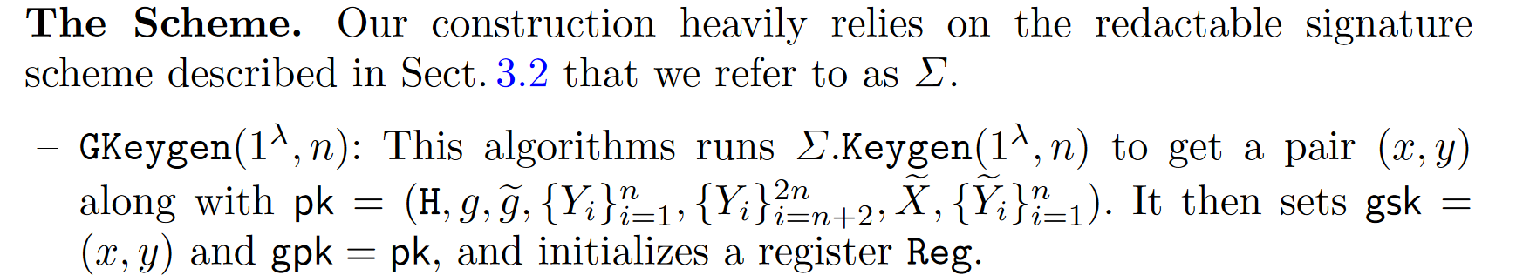
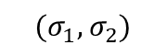
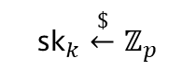
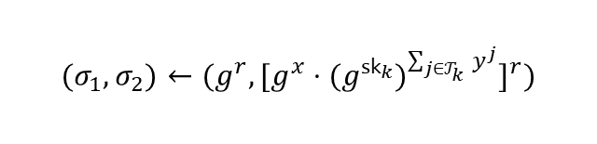

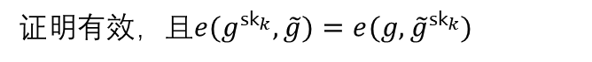

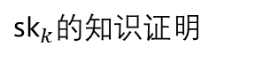
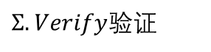
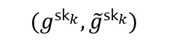

-Join
Number k
Group manger
$${sk}_{k}\overset{\$}{←}ℤ_{p}$$
$$(g^{{sk}_{k}},{\tilde{g}}^{{sk}_{k}})$$
${sk}_{k}$的知识证明
证明有效，且$e(g^{{sk}_{k}},\tilde{g})=e(g,{\tilde{g}}^{{sk}_{k}})$
$$(σ_{1},σ_{2})$$
$$(σ_{1},σ_{2})←(g^{r},[g^{x}⋅(g^{{sk}_{k}})^{\sum_{j∈𝒯_{k}}{ }y^{j}}]^{r})$$
$Σ.Verify$验证
当$i∈𝒯_{k},m_{i}={sk}_{k},else=0$
$${usk}_{k}=\{{sk}_{k},(σ_{1},σ_{2}),𝒯_{k}\}$$
存储$({\tilde{g}}^{sk_{k}},𝒯_{k})→Reg[k]$

Slide 26



Sign
用户执行$Σ.Derive(pk,(σ_{1},σ_{2}),\{m_{i}\}_{i=1}^{n},\{t\})→σ_{I}=(σ_{1}^{′},σ_{2}^{′},σ_{3}^{′},{\tilde{σ}}^{′}),I=\{t\},\{m_{i}\}_{i=1}^{n}$
证明在$message m_{t}=sk_{k} ≠ 0$上签名$σ_{I}$有效
观察之前的验证方程
第一个验证方程需要知道公开的$m_{i}，$但是$m_{i}=m_{t}=sk_{k}$不能进行公开，因此需要进行$sk_{k}$的知识证明：$选取a←ℤ_{p},计算K=e(σ_{1},{\tilde{Y}}_{t})^{a},c←H(K,σ_{I},m),s=a+c⋅sk_{k}$
输出签名$σ←(σ_{I},c,s)$

Slide 27



Verify
验证群签名
验证$Σ.Verify$中的第二个方程
$e\left(σ_{3},\tilde{g}\right)=e\left(Y_{n+1−t}^{c_{t}},\tilde{σ}\right)$
$c_{t}←H(σ_{1}||σ_{2}||\tilde{σ}||\{t\}||t)$
验证$m_{t}≠ 0$
$e(σ_{1},\tilde{X}⋅\tilde{σ})=e(σ_{2},\tilde{g})$ 等式成立，证明$m_{t}= 0$
验证$m_{t}=sk_{k}$
$K^{′}←e(σ_{1},{\tilde{Y}}_{t})^{s}⋅[e(σ_{2},\tilde{g})⋅e(σ_{1}^{−1},\tilde{X}⋅\tilde{σ})]^{−c}$ 并检查$c=H(K^{′},σ_{I},m)$
验证是由未被撤销的密钥生成
对于每个$\tilde{h_{k}}∈RL_{t}$，检查$e(σ_{1},{\tilde{h}}_{k})=e(σ_{2},\tilde{g})⋅e(σ_{1}^{−1},\tilde{X}⋅\tilde{σ})$

